Slide 1
«Электронное письмо личного характера в ответ на письмо-стимул» Задание 35
Тимощук О.Ю.
учитель английского языка
МБОУ лицей №3
Сургут 2023 г.

Slide 2
Структура основного государственного экзамена по английскому языку в 2023 году
Изменения структуры и содержания КИМ по сравнению с 2022 годом отсутствуют.
Уточнены критерии и дополнительная схема оценивания выполнения задания 35.
В 2023 году ОГЭ по английскому языку состоит из двух частей:
письменной (120 мин.) и устной (15 мин.).
Письменная часть содержит 4 раздела:
"Аудирование"
"Чтение"
"Лексико-грамматические упражнения"
"Письмо"
В устной - 3 задания: чтение текста, составление монолога на тему и диалог.
Задания расположены по возрастанию уровня сложности.
Максимальный балл за весь экзамен – 68.

Slide 3
В разделе «Письмо» проверяется: написание личного (электронного) письма в ответ на электронное письмо-стимул.
Что нужно уметь:
писать личное (электронное) письмо в ответ на письмо-стимул;
давать полные и точные ответы на вопросы зарубежного друга по переписке, заданные в
письме-стимуле;
расспрашивать адресата в личном письме о его жизни и делах;
сообщать в личном письме необходимую информацию о себе;
выражать в письменной форме благодарность и надежду на последующие контакты;
соблюдать в личном письме правила речевого этикета и нормы вежливости, принятые в
странах изучаемого языка;
правильно выбирать стилевое оформление электронного письма личного характера
(неофициальный стиль);
соблюдать логичность изложения и использовать средства логической связи внутри
абзацев и между ними;
логично делить текст на абзацы;
структурно оформлять электронное письмо в соответствии с нормами письменного этикета;
использовать накопленный словарный запас и изученные грамматические конструкции при написании личного письма;
соблюдать правила орфографии и пунктуации.

Slide 4
Количество слов в электронном письме и критерии оценивания
Выполнение задания 35 письменной части оценивается по специально разработанным критериям.
Особенностью оценивания личного (электронного) письма является то, что при получении экзаменуемым 0 баллов по критерию «Решение коммуникативной задачи» все задание оцениваются в 0 баллов.
При оценивании выполнения данного задания также очень важно соблюдать объём письменного текста, выраженный в количестве слов.
Требуемый объём для личного письма – 100–120 слов.
Если в личном письме менее 90 слов, то ответ на задание проверке не подлежит и оценивается в 0 баллов.
При превышении объёма, т.е. если в выполненном задании более 132 слов, проверке подлежит только та часть ответа, которая соответствует требуемому объёму.
Таким образом, при проверке выполнения задания 35 отсчитывается от начала ответа 120 слов, оценивается только эта часть ответа, и выставляется соответствующая оценка по решению коммуникативной задачи.
За выполнение задания 35 экзаменуемый может получить от 0 до 10 баллов.

Slide 5
Количество слов в электронном письме и критерии оценивания
При определении соответствия объёма представленной работы
требованиям считаются все слова, с первого слова по последнее, включая
вспомогательные глаголы, предлоги, артикли, частицы. В электронном
письме обращение и подпись также подлежат подсчёту.
При этом:
− стяжённые (краткие) формы (например, I’ve, it’s, doesn’t, wasn’t)
считаются как одно слово;
− числительные, выраженные цифрами (например, 5, 29, 2010, 123 204),
считаются как одно слово;
− числительные, выраженные словами, считаются как слова;
− сложные слова, написанные через дефис (например, pop-singer,
English-speaking, thirty-two) считаются как одно слово;
− сокращения (например, UK, e-mail, TV) считаются как одно слово.

Slide 6
Баллы | Решение коммуникативной задачи | Организация текста
 | К1 | К2
3 | Задание выполнено полностью: содержание отражает все аспекты, указанные в задании: даны полные и точные ответы на 3 вопроса; стилевое оформление речи выбрано правильно с учётом цели высказывания и адресата (обращение, завершающая фраза и подпись); соблюдены принятые в языке нормы вежливости (благодарность за полученное письмо или/и выражение положительных эмоций от его получения, надежда на последующие контакты). Допускается 1 неполный или неточный аспект
2 | Задание выполнено в основном: 1 аспект не раскрыт ИЛИ 2–3 аспекта раскрыты неполно или неточно | Текст логично выстроен и верно разделён на абзацы; правильно использованы средства логической связи; структурное оформление текста соответствует нормам письменного этикета, принятым в стране изучаемого языка. Допускается 1 ошибка в организации текста
1 | Задание выполнено частично: все случаи, не указанные в оценивании на 3, 2 и 0 баллов | Имеются 2–3 ошибки в орга- низации текста
0 | Задание не выполнено: 3 и более аспекта не раскрыты ИЛИ все 5 аспектов раскрыты неполно или неточно | Имеются 4 и более ошибки в организации текста

Slide 7
Баллы | Лексико-грамматическое оформление текста | Орфография и пунктуация
 | К3 | К4
3 | Используемый словарный запас и грамматические структуры соответствуют уровню сложности задания, допускается 1 лексико-грамматическая ошибка
2 | Используемый словарный запас и грамматические структуры не полностью соответствуют уровню сложности задания, имеются 2–3 лексико-грамматические ошибки | Орфографические и пунктуационные ошибки практически отсутствуют, имеются 2 ошибки
1 | Использованный словарный запас и грамматические структуры частично соответствуют уровню сложности задания, имеются 4 лексико-грамматические ошибки | В тексте имеются 3–4 орфографические и пунктуационные ошибки
0 | Использованный словарный запас и грамматические структуры не соответствуют уровню сложности задания, имеются 5 и более лексико-грамматических ошибок | В тексте имеются многочисленные орфографические и пунктуационные ошибки (5 и более ошибок)

Slide 8
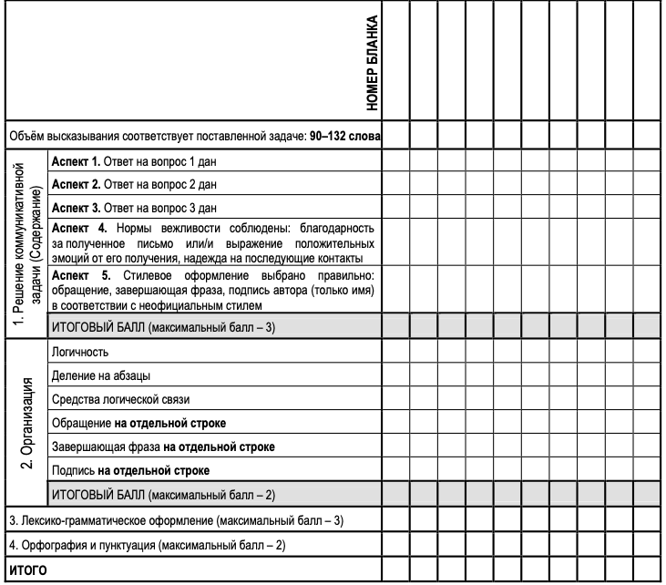
Дополнительная схема оценивания задания 35 «Электронное письмо»

Slide 9
Структура личного (электронного) письма
Обращение (обязательно поставить запятую после обращения)
Dear Ben,
Выражение благодарности за полученное письмо или \и выражение
положительных эмоций от его получения
Thanks (a lot) for your (last) e-mail. It was a real surprise. I was glad to get your e-mail. \ It was great to hear from you!
Основная часть - ответы на 3 вопроса, заданные другом в полученном
письме. (Обязательно использовать средства логической связи)
In your e-mail you asked me about ... \Now it`s time to answer your questions about...
Actually......, As for......., Well,.....But....By the way,......, Personally I.......\As for me,....
Завершающая фраза и надежда на дальнейшие контакты
Well, I’d better go now as I have to do my homework. \ I’ve got to go now!
It’s time for my favourite TV show. Write (back) soon! \Take care and keep in touch!\ Drop me a line when you can.
Подпись (обязательно поставить запятую)
Best wishes,\Love,\ All the best,\Lots of love,
Ann
(точку не ставить!)

Slide 10
Демонстрационный вариант ОГЭ 2023 г. АНГЛИЙСКИЙ ЯЗЫК, 9 класс.
Раздел 4 (задание по письму)
You have received an email message from your English-speaking pen-friend Ben:
…I am very busy now preparing for my exams but yesterday I went to the cinema
with my friends.
…What kinds of films do you like? Where do you prefer watching films – in the
cinema or at home, and why? What would you make a film about if you had
a chance?…
Для ответа на задание 35 используйте бланк ответов № 2. При выполнении задания 35 особое внимание обратите на то, что Ваши ответы будут оцениваться только по записям, сделанным на бланке ответов № 2. Никакие записи черновика не будут учитываться экспертом. Обратите внимание также на необходимость соблюдения указанного объёма электронного письма. Письмо недостаточного объёма, а также часть текста электронного письма, превышающая требуемый объём, не оцениваются.
Укажите номер задания 35 в БЛАНКЕ ОТВЕТОВ № 2 и напишите текст своего ответного электронного письма зарубежному другу по переписке.
35
From: Ben@mail.uk
To: Russian_friend@oge.ru
Subject: Time out
Write a message to Ben and answer his 3 questions.
Write 100–120 words.
Remember the rules of email writing.

Slide 11
Личный шаблон электронного письма
Dear Ben,
Thank you for your last e-mail. It was a real surprise I hope you’re doing well.
In your e-mail you asked me about ...... Well,............
As for ....... Actually,..............
Well, I’d better go now as I have to do my homework. Take care and keep in touch!
Best wishes,
Ann
50 (82)

Slide 12
Образец личного (электронного) письма
Dear Ben,
Thank you for your e-mail. It was a real surprise.
You asked me about the movies I like. Well, I love comedies, they are my favorite movie genre. For me, there is nothing better than staying at home and watching a good comedy with my family. We always eat pizza and laugh out loud when we watch comedies together. It's so much fun! We can't really do that at the cinema because we'll disturb and annoy other people. I guess if I had a chance, I would make a film about my family. Recording family history seems a great idea.
Well, I’d better go now as I have to do my homework. Take care and keep in touch!
All the best,
Mary 124

Slide 13
Типичные ошибки при выполнении задания 35 «Электронное письмо»
несоответствие объема письменного высказывания ведет либо к 0 баллов по критерию «Решение коммуникативной задачи», если объем меньше 90 слов, либо потери баллов по критерию «Организация текста»;
1. Критерий «Решение коммуникативной задачи»:
отсутствие благодарности за полученное письмо или фразы о желательности дальнейшего контакта;
неполные или неточные ответы на вопросы из стимула (нераспространенный ответ). Пример: отвечая на вопрос: «Какие праздники популярны в России?», дается ответ о каком-то одном празднике;
непонимание ключевого слова в вопросе и неправильный ответ. Пример: на вопрос, какие условия есть в школе для занятий спортом, ответ о видах спорта, которыми учащиеся занимаются в школе;
отсутствие ответа на один из вопросов. Пример: ответ на вопрос: «Какие виды спорта популярны у подростков в России?» дается просто описание популярных видов спорта в России без упоминания о подростках;
нет понимания конкретного вопроса в контексте. Например, отвечая на вопрос: «Какой твой любимый праздник?» – многие указывали свой день рождения. А контекст задания предполагал назвать один из праздников, отмечаемых в стране.

Slide 14
Критерии «Организация текста» и «Лексико-грамматическое оформление текста»
2. «Организация текста»
неправильно используют средства логической связи и, как следствие, наблюдается нарушение логики высказывания; например, используют средства логической связи, характерные для официального стиля;
недостаток средств связи, что наиболее типично проявляется при переходе от абзаца к абзацу;
недостаточное или избыточное деление текста на абзацы.
3. «Лексико-грамматическое оформление текста»
использование неопределенного и определенного артикля;
употребление временных форм английского глагола, модальных глаголов;
потеря глагола-связки to be;
нарушение порядка слов в предложении;
неправильное употребление лексики, недостаточный лексический запас;
незнание фразовых глаголов и устойчивых выражений.

Slide 15
Критерий «Орфография и пунктуация»
4. «Орфография и пунктуация»
неправильно пишут слова;
ставят запятые перед указательным местоимением that, союзом but;
не ставят запятую после вводных слов в начале предложения, точку в конце предложения;
ставят точку в конце письма после имени;
злоупотребляют лишними восклицательными знаками;
неправильная постановка кавычек или их отсутствие;
неразборчиво написанные буквы или слова в целом.

Slide 16
Навигатор самостоятельной подготовки к написанию личного (электронного) письма ОГЭ-2023
1. Прорешать демоверсию экзамена и проверить себя по ключам.
2. Просмотреть задания с ошибками и подумать, что нужно повторить, чтобы их избежать.
3. Прочитать информацию об экзаменах на сайте ФИПИ, особенно кодификатор и методические рекомендации.
4. Ознакомиться с имеющимися пособиями по ОГЭ и ЕГЭ, планами подготовки (можно в этом блоге в соответствующих разделах).

Slide 17
Где взять информацию по теме Учебники федерального перечня Минпросвещения России для 9 класса 1. Баранова К.М., Дули Д., Копылова В.В. и другие. Английский язык (Starlight). М. – АО «Издательство «Просвещение» 2. Биболетова М.З., Бабушис Е.Е., Кларк О.И., Морозова А.Н., Соловьева И.Ю. Английский язык («Enjoy English»). М. - ООО «ДРОФА» 3. Ваулина Ю.Е., Дули Д., П.одоляко О.Е. и другие. Английский язык (Spotlight: «Английский в фокусе»). М. - АО «Издательство «Просвещение» 4. Вербицкая М.В. и другие; под редакцией Вербицкой М.В. Английский язык («Forward»). М. - ООО «Издательский центр ВЕНТАНА-ГРАФ» 5. Афанасьева О.В., Михеева И.В. Английский язык. М. - АО «Издательство «Просвещение» 6.. Комарова Ю.А., Ларионова И.В. Английский язык. М. - ООО «Русское слово-учебник» 7. Гроза О.Л., Дворецкая О.Б., Казырбаева Н.Ю., Клименко В.В., Мичурина М.Л., Новикова Н.В., Рыжкова Т.Н., Шалимова Е.Ю. Английский язык («New Millennium English»). Интернет-ресурсы ФГБНУ «Федеральный институт педагогических измерений» https://fipi.ru Онлайн школа Skysmart https://skysmart.ru Образовательный портал для подготовки к экзаменам «Сдам ГИА. Решу ОГЭ» »https://en-oge.sdamgia.ru Онлайн платформа «Фоксфорд» бесплатные вебинары по подготовке к ОГЭ https://oge.foxford.ru

